Slide 1
Pre-Internet
1969 - ARPANET war das erste erfolgreiche Networking-Projekt. Universitäten und Forschungszentren, Regierungen, Firmen.
Ursprung: ARPANET wurde finanziert und initiiert vom US-Verteidigungsministerium. Erste Verbindung: Die erste ARPANET-Verbindung wurde am 29. Oktober 1969 zwischen University of California, Los Angeles (UCLA) und dem Stanford Research Institute (SRI) hergestellt.
Protokolle: Die anfänglichen Protokolle, die von ARPANET verwendet wurden, waren das Network Control Program (NCP). Anfang der 1980er Jahre wechselte ARPANET zu TCP/IP, welches die Grundlage für das heutige Internet legte.
Expansion: Im Laufe der Jahre erweiterte sich das Netzwerk und schloss verschiedene Universitäten und Forschungsinstitute in den USA ein.
Außerbetriebnahme: ARPANET wurde 1990 offiziell außer Betrieb genommen.

Slide 2
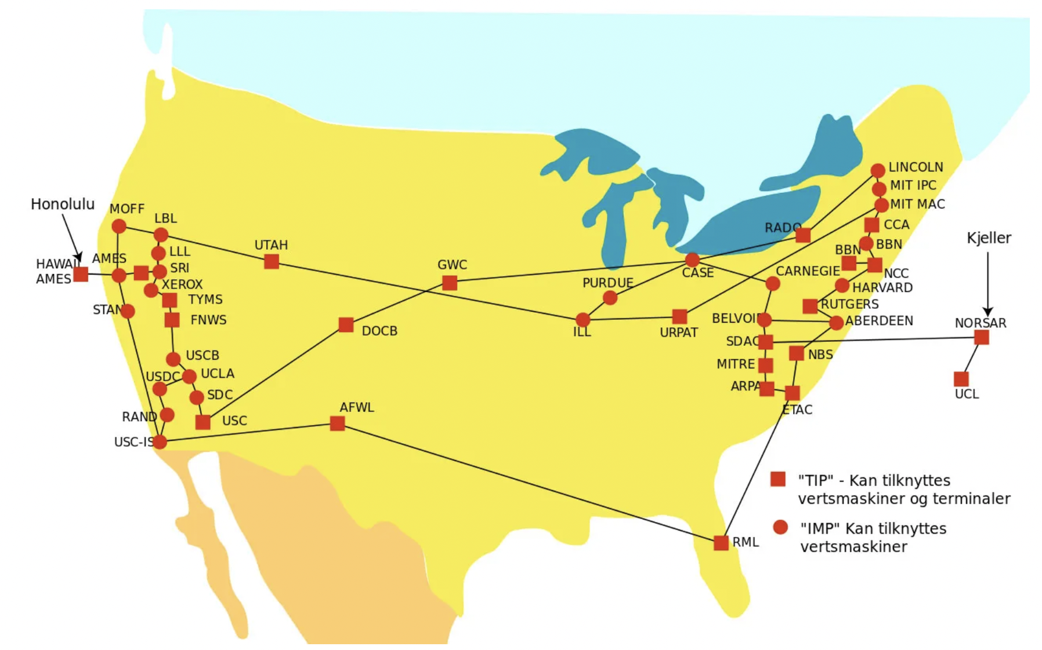
ARPANET, September 1974

Slide 3
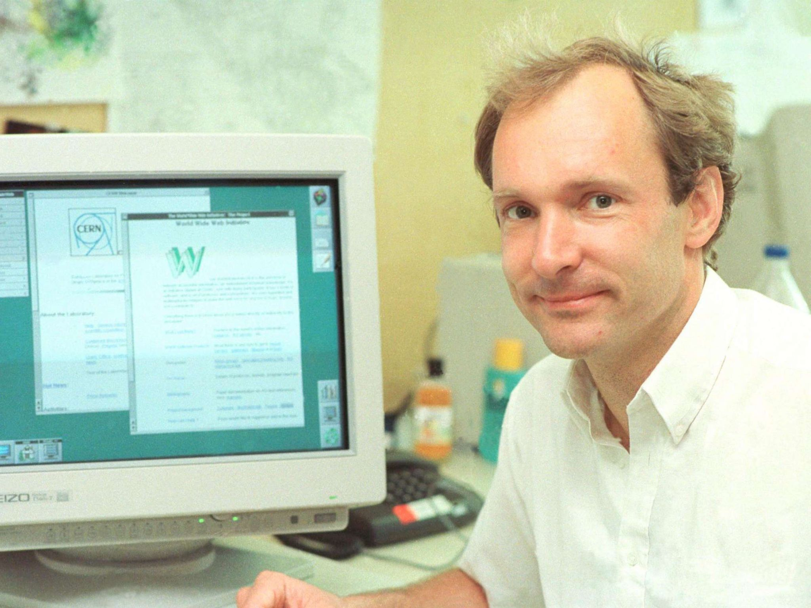
Sir Tim Berners Lee, CERN 1990
Ende der 1980er Jahre erkannte Tim Berners-Lee bei CERN die Notwendigkeit, Forschungsdaten effizient zu teilen.
Er schlug das Konzept eines dezentralen Informationssystems mit Hypertext vor, welches später als World Wide Web bekannt wurde.

Slide 4
Sir Tim Berners Lee, CERN 1990
Tim Berners-Lee erfand die Grundbausteine des heutigen Web: - HTTP-Protocol
- HTML
- URL Er programmierte auch den ersten: - Browser
- HTTP-Server

Slide 5
Modernes Internet
1990 - Tim Berners-Lee/CERN: HTML, HTTP, URL, HTTP-Server, Browser 1991 - HTML Draft 1995 - HTML 2: Erster offizieller HTML Standard 1994 - Tim Berners-Lee: World Wide Web Consortium (W3C) 1994 - Marc Mosaic: Netscape Navigator 1994 - Håkon Lie: CSS 1995 - Brendan Eich/Netscape: Javascript 1995 - Microsoft: Internet Explorer (1999: 99% Market Share) 1996 - Browser Wars: Internet Explorer vs Netscape 1997 - HTML 4 2000 - Netscape: Mozilla Foundation 2002 - Mozilla: Firefox 2003 - Apple: Safari 2008 - Google: Chrome 2010 - Responsive Web Design (Ethan Marcotte, A List Apart) 2014 - HTML 5 2015 - ECMAScript 2015 2017 - PWA: Progressive Web Apps 2023 - ECMAScript 2023

Slide 6
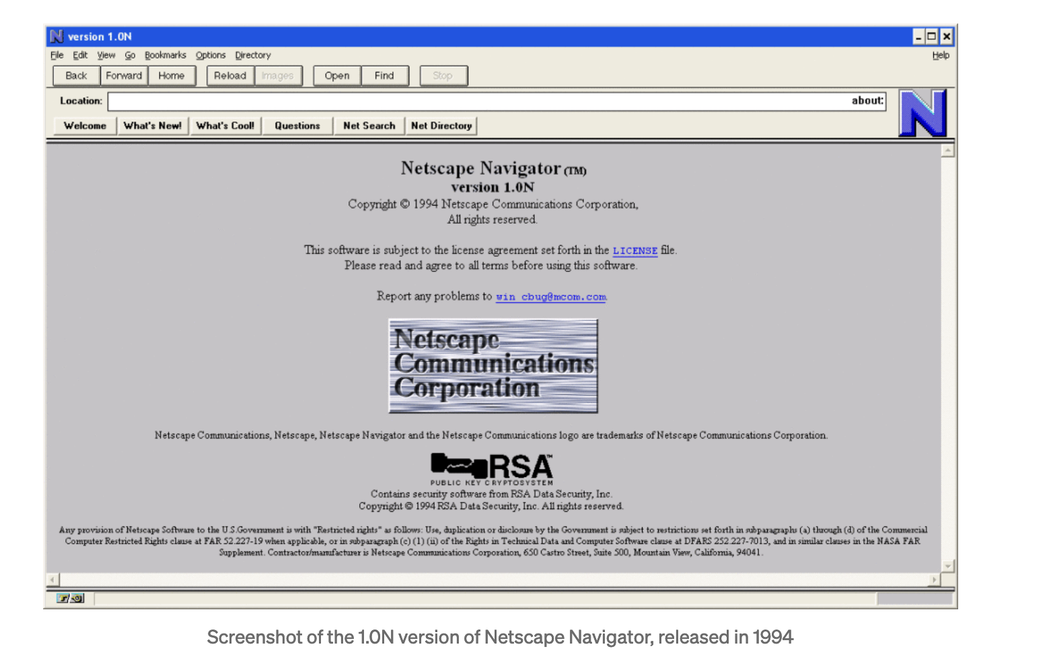
Netscape Navigator 1994

Slide 7
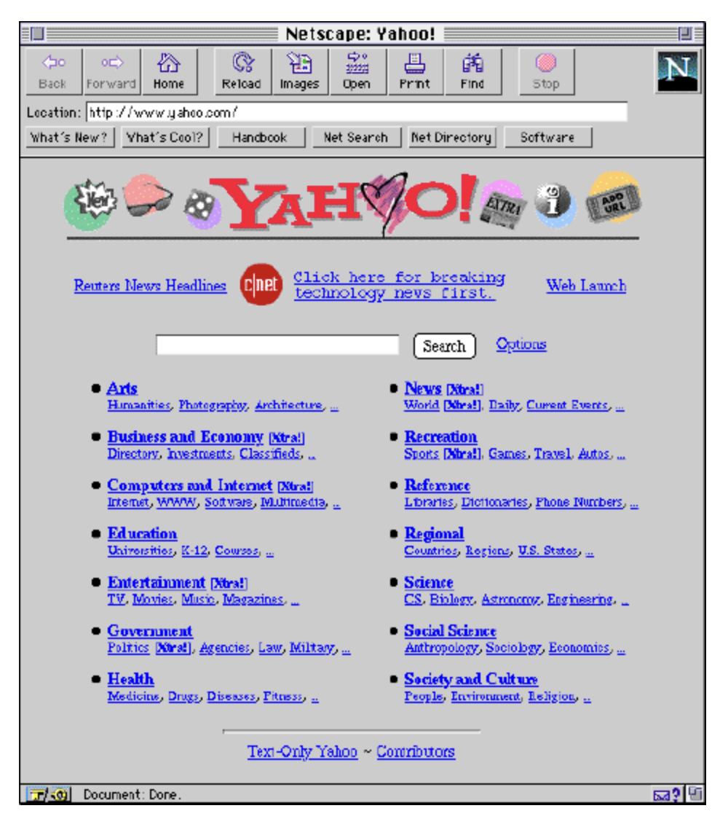
Yahoo 1994

Slide 8
HTML - Hypertext Markup Language
Hypertext Markup Language (HTML) ist eine textbasierte Auszeichnungssprache
zur Strukturierung elektronischer Dokumente wie Text mit Hyperlinks (...)
Source: https://de.wikipedia.org/wiki/Hypertext_Markup_Language

Slide 9
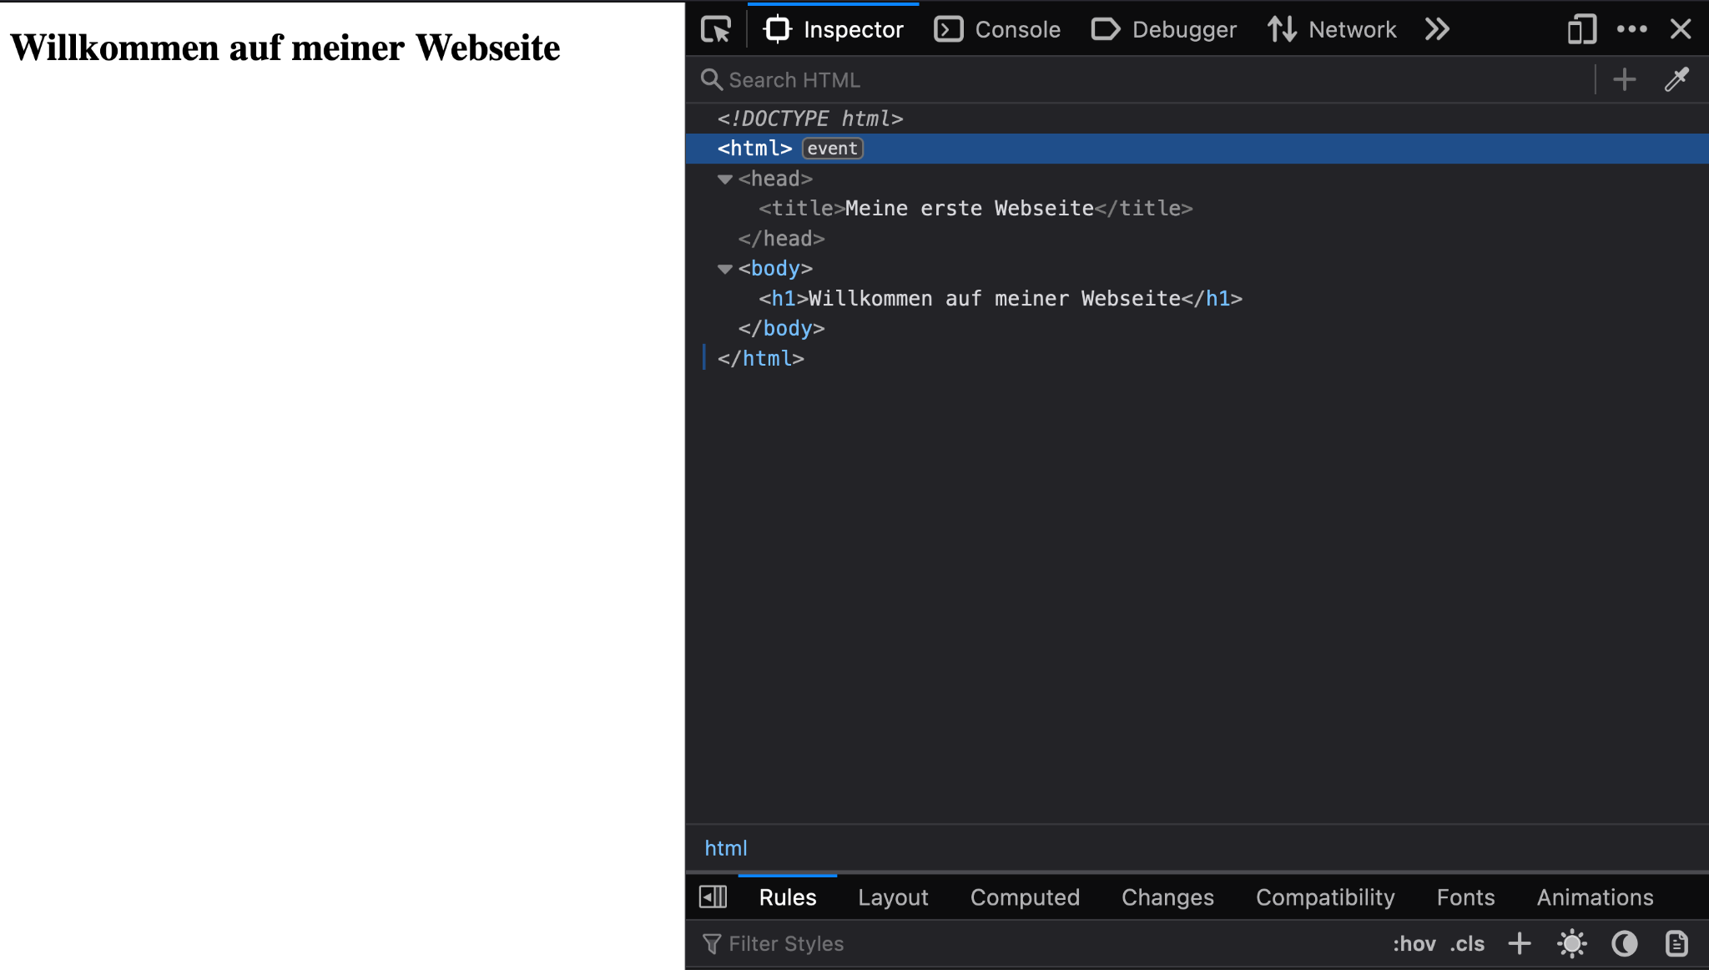

Slide 10
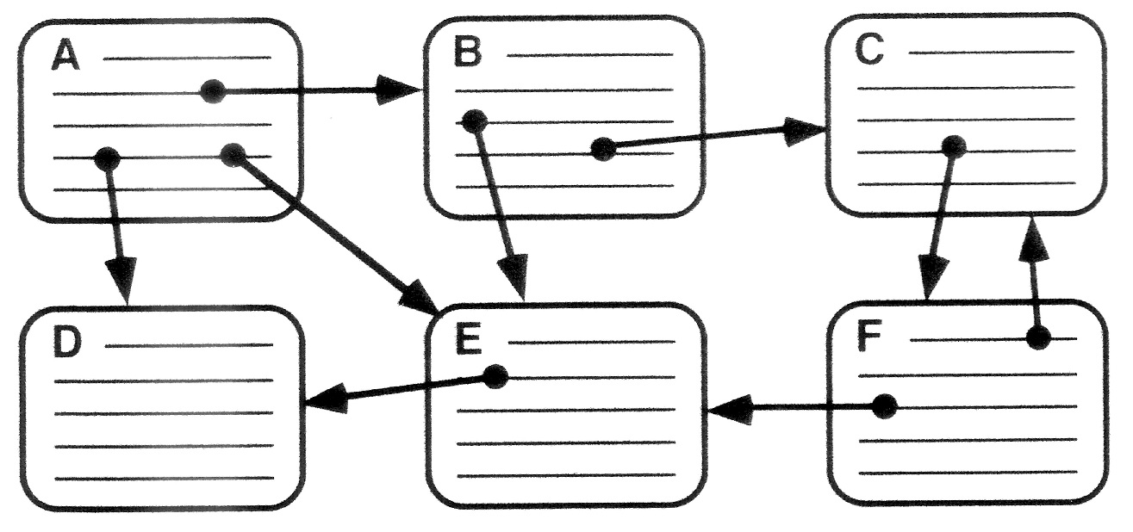
Hypertext and HyperLinks

Slide 11
HTTP - Hypertext Transfer Protocol
Hypertext Transfer Protocol (HTTP) (..) Protokoll zur Übertragung (..) von Webseiten (Hypertext-Dokumente) aus dem World Wide Web (WWW) in einen Webbrowser zu laden.
Source: https://de.wikipedia.org/wiki/Hypertext_Transfer_Protocol

Slide 12
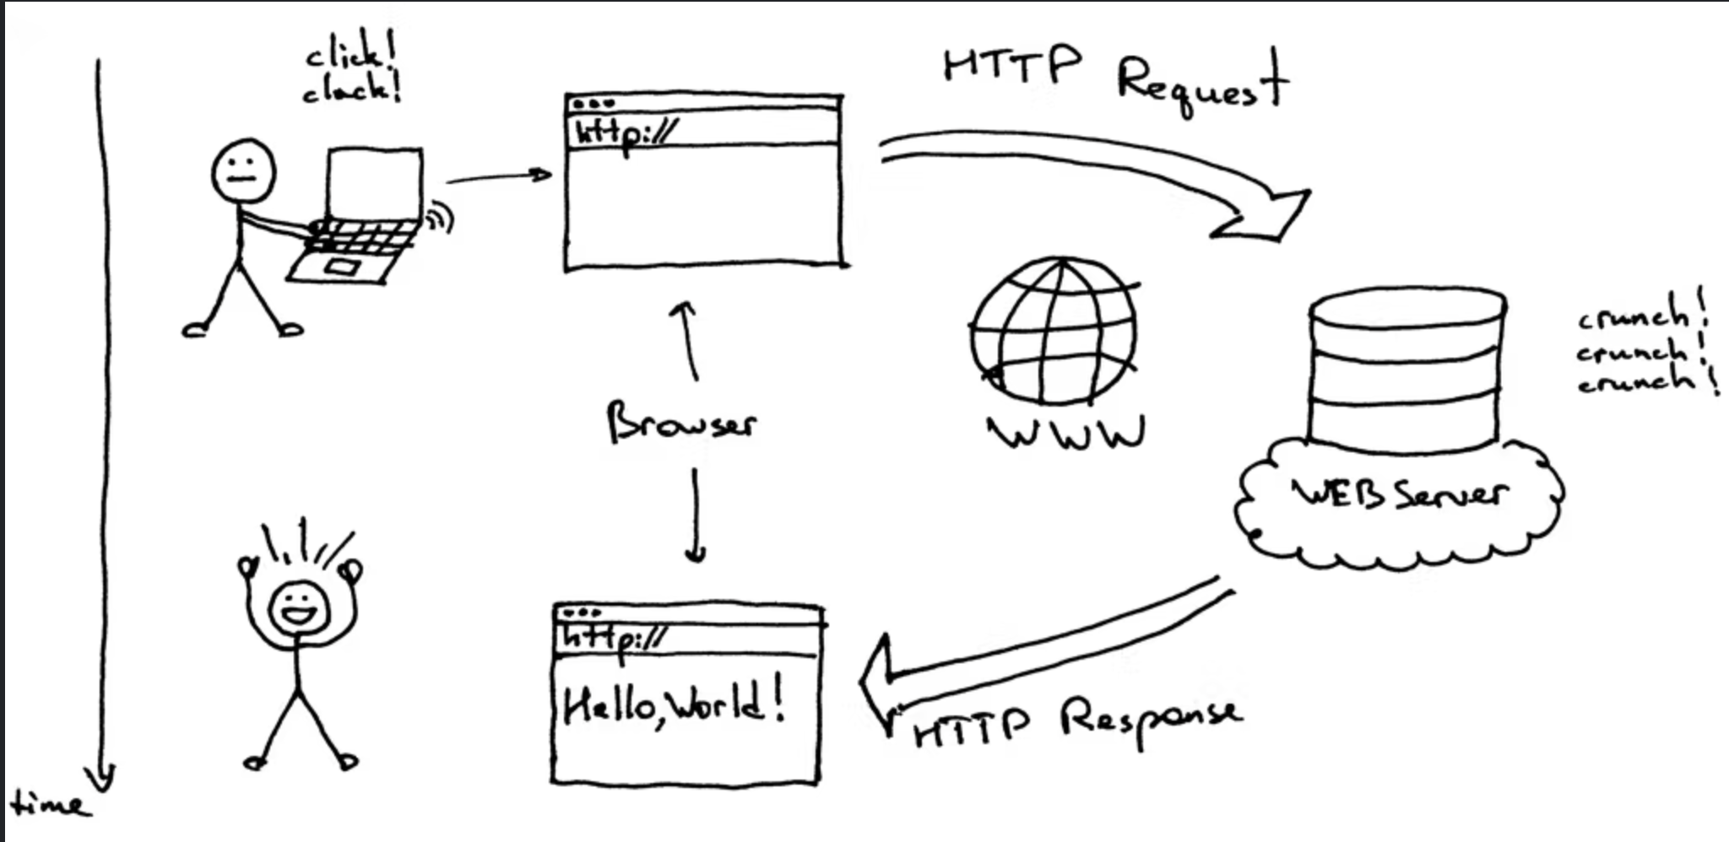
HTTP - Hypertext Transfer Protocol

Slide 13
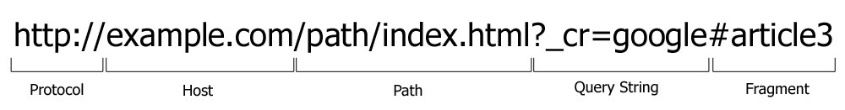
URL - Uniform Resource Locator

Slide 14
URL - Uniform Resource Locator
Eine URL ("Uniform Resource Locator") ist die Webadresse einer speziellen Ressource im Internet. Ressourcen wie: Webseiten, Mediadaten, Dokumente, etc.
https://www.orf.at/stories/123/?query=beispiel
Scheme / Protocol (https) Das Protokoll für die Kommunikation (hier: sicheres HTTP).
Host (www.orf.at) Der Server, von dem die Ressource abgerufen wird (hier: die Website von ORF).
Path (/stories/3206630/) Der spezifische Ort der Ressource auf dem Server.
Query-String (?query=beispiel) Enthält zusätzliche Parameter für die Anfrage, die dem Server übermittelt werden. In diesem Fall wird ein Suchbegriff ("beispiel") übergeben.

Slide 15
Exkurs - Host vs Hostname
Host
Im Kontext einer URL bezieht sich "Host" auf die Kombination aus der Domain und optional dem Subdomain (Hostname) und der Portnummer.
Der Host gibt an, mit welchem Server im Internet der Browser eine Verbindung herstellen soll, um eine Webseite abzurufen.
Beispiel: https://www.orf.at/stories/123 https://api.orf.at/stories/123
Host: www.orf.at:443 (Port ist optional) api.orf.at:443
Hostname
Im Kontext einer URL ist der "Hostname" der Teil der URL, der den spezifischen Server identifiziert, mit dem der Browser eine Verbindung herstellen soll.
Er ist ein Teil des "Hosts", der auch die Domain beinhaltet.
Beispiel: https://www.orf.at/stories/123 https://api.orf.at/stories/123
Hostname: www api

Slide 16
Exkurs - Fully Qualified Domain Name (FQDN)
FQDN
Der Fully Qualified Domain Name (FQDN) ist eine vollständige und spezifische Referenz zu einem einzelnen Host oder Server im Internet.
Er beinhaltet den Hostnamen, den Domainnamen und die Top-Level-Domain (TLD), die einen vollständigen Pfad durch die DNS-Hierarchie zu einem spezifischen Netzwerkhost bilden.
Beispiel: https://www.orf.at/stories/123 Hostname: www Domain: orf TLD: at FQDN: www.orf.at

Slide 17
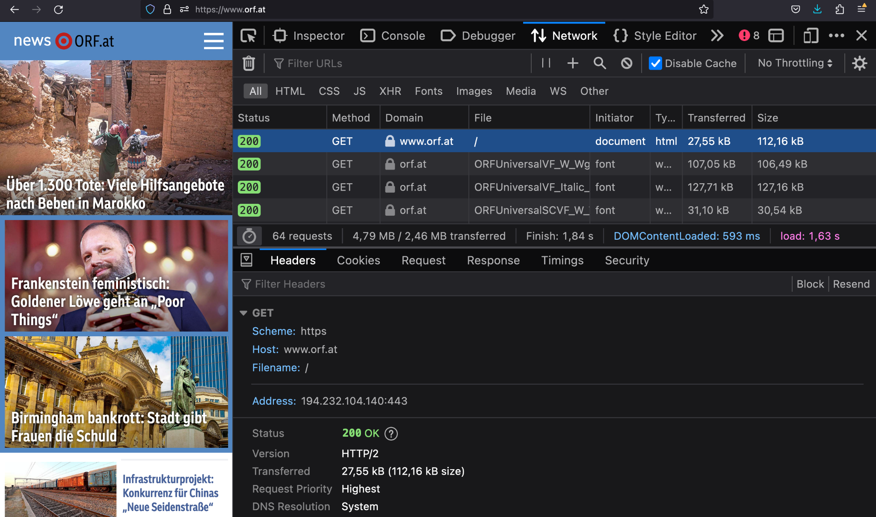
Exkurs - Beispiel orf.at
https://www.orf.at/
Scheme: https Host: www.orf.at Hostname: www Domain: orf TLD: at Path: /

Slide 18
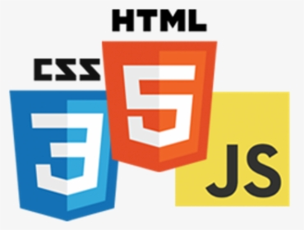
HTML for structure
CSS for design and layout
Javascript for interaction

Slide 19
What is the latest ?
HTML 5.2 CSS 3 Javascript ES2023

Slide 20
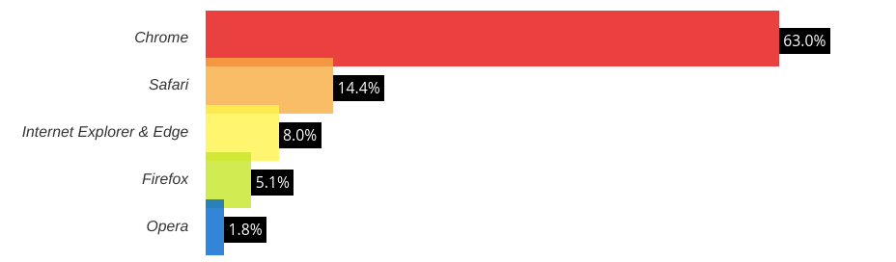
Browser Market Share 2023

Slide 21
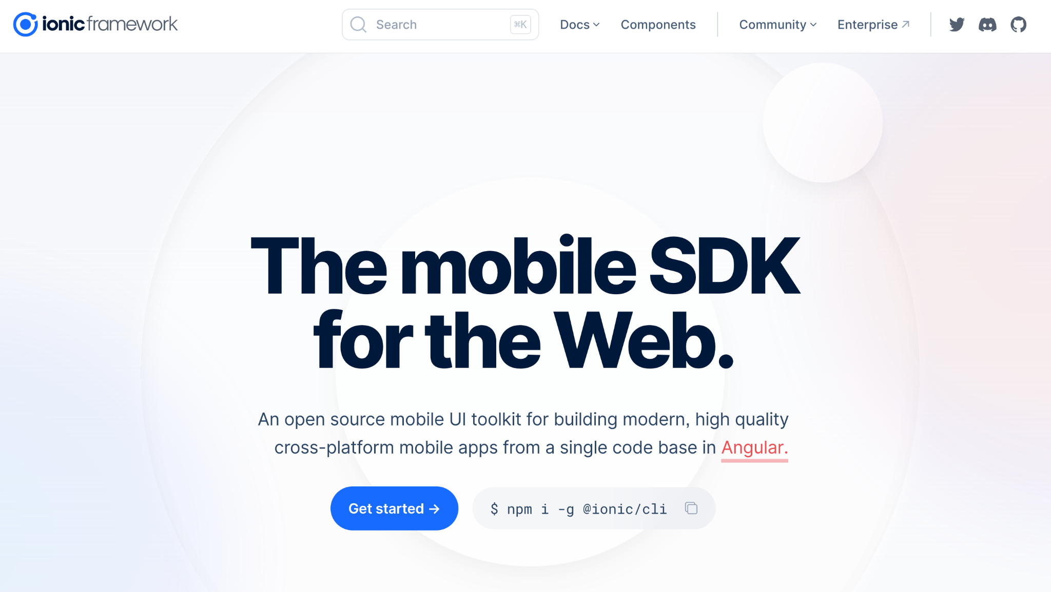
Ionic Framework (Native Apps with JavaScript)

Slide 22
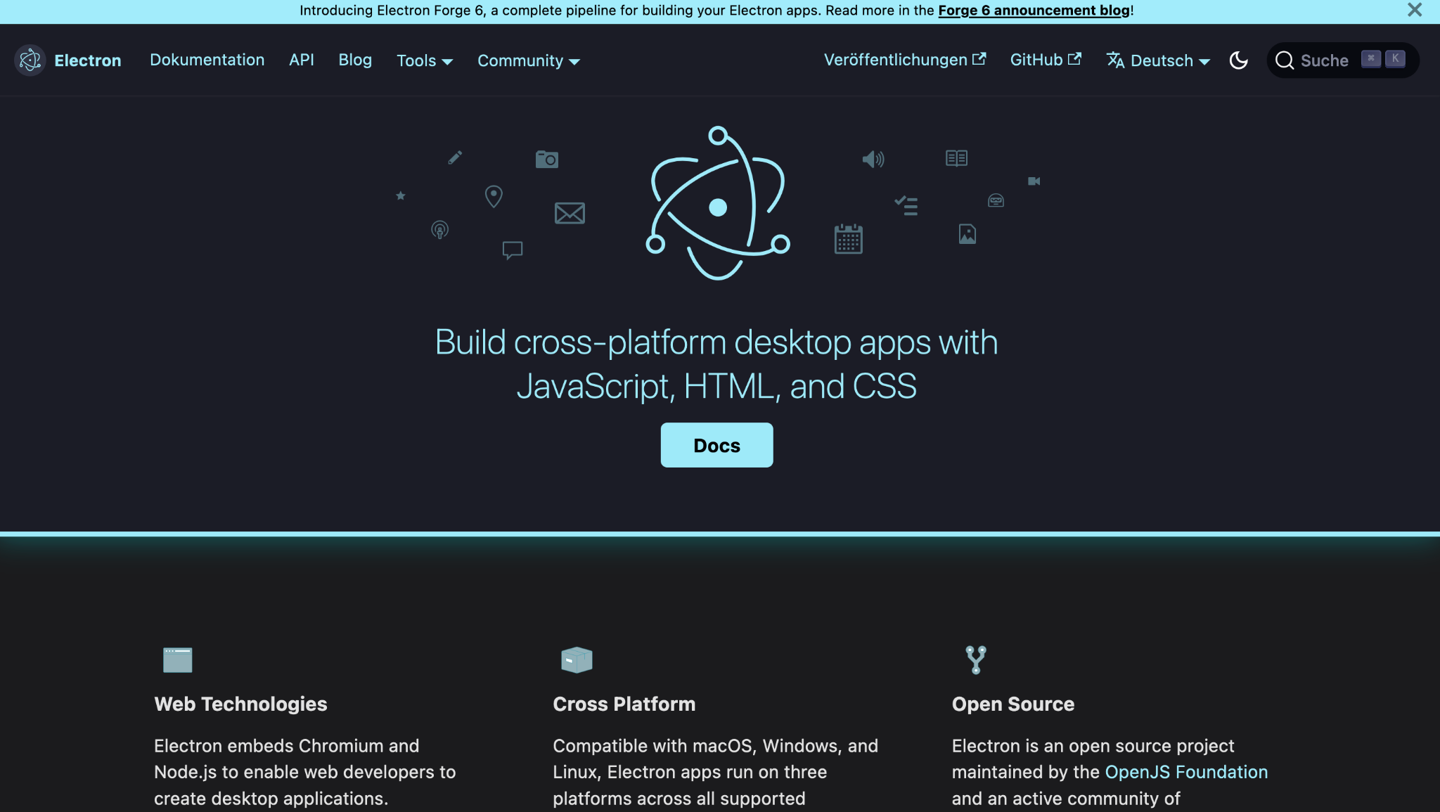
Elektron Framework (Desktop Apps with JavaScript)

Slide 23
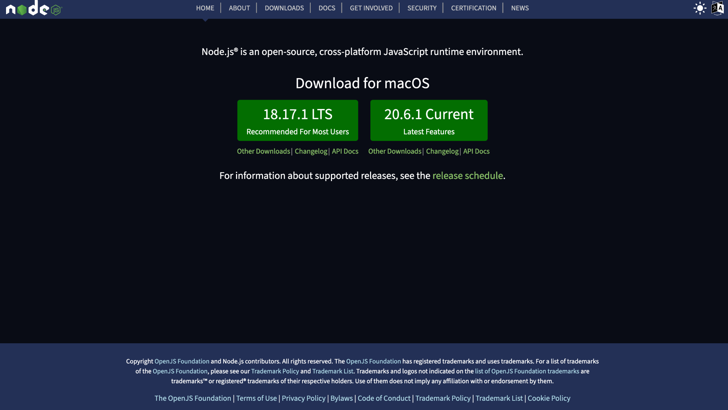
NodeJs (JavaScript on the Server)

Slide 24
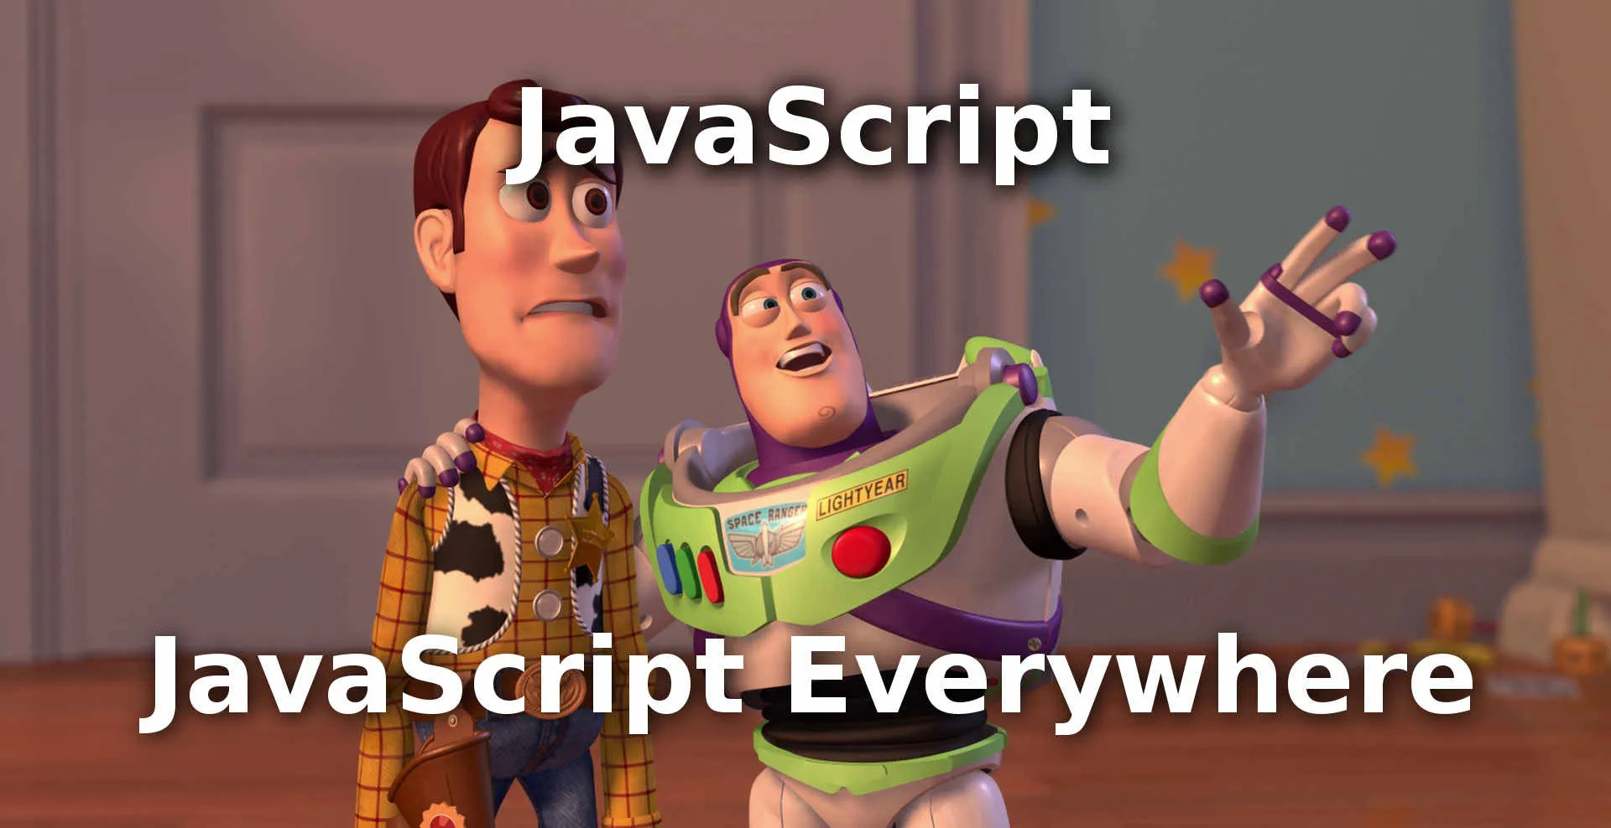

Slide 25
Referenzen
Editoren (installed)
Editoren (online)
MDN - https://developer.mozilla.org/de/ CAN I USE - https://caniuse.com/
W3Schools - https://www.w3schools.com/
IntelliJ, Visual Studio Code, Any Text Editor
CodePen, JSFiddle, Stackblitz

Slide 26
CSS References
CSS Learning Games
CSS Tricks - https://css-tricks.com/
CSS Flexbox - https://flexboxfroggy.com/#de
CSS Grid - https://cssgridgarden.com/#de

Slide 27
W3C World Wide Web Consortium
https://www.w3.org/
Gründung 1994 von Tim Berners-Lee, dem Erfinder des World Wide Webs.
Organisation
Eine internationale Gemeinschaft, in der Mitgliedsorganisationen, ein Vollzeit Stab und die Öffentlichkeit gemeinsam daran arbeiten, Webstandards zu entwickeln.
Standards Entwickelt eine Vielzahl von Standards für das World Wide Web, einschließlich HTML, CSS, XML, und viele andere.
Dokumentation Die Spezifikationen durchlaufen verschiedene Stadien, bevor sie als Empfehlungen veröffentlicht werden.

Slide 28
WHATWG Web Hypertext Application Technology Working Group
https://whatwg.org/ Gründung 2004 von den Mitarbeitern von Apple, Mozilla, und Opera, als Reaktion auf die Wahrnehmung, dass die W3C die Entwicklung von Web Technologien, die für die Entwicklung von Webanwendungen erforderlich sind, nicht ausreichend unterstützte.
Organisation Eine lose organisierte, offene Gemeinschaft von Einzelpersonen und Organisationen, die sich auf die Verbesserung der Web Technologien konzentrieren.
Standards Fokussiert sich vor allem auf die Entwicklung von HTML und verwandten Webtechnologien.
Dokumentation Die Spezifikationen werden als "lebende Standards" betrachtet, die kontinuierlich aktualisiert werden, anstatt in festgelegten Versionen veröffentlicht zu werden.

Slide 29
HTML5 Spezifikation
Die HTML5-Spezifikation der WHATWG ist ein "Living Standard".
Dies bedeutet, dass sie ständig aktualisiert wird, um aktuelle Technologien und Best Practices widerzuspiegeln. Dies fördert eine moderne und effiziente Webentwicklung. Hier einige wichtige Punkte der HTML5-Spezifikation:
HTML-Tags
DOM (Document Object Model)
APIs (Schnittstellen)
Security Policies
https://www.w3.org/TR/2011/WD-html5-20110405/
https://html.spec.whatwg.org/multipage/

Slide 30
HTML5 Tags
HTML-Tags repräsentieren die Bausteine von HTML-Dokumenten. Sie sagen dem Browser, wie er den Inhalt anzeigen soll.
Dokument-Metadaten <html><head><body>, <title>, <link>, <meta>, <style>
Struktur und Sektionierung <header>, <footer>, <main>, <nav>, <section>, <article>, <aside>
Gruppierungs-Elemente <div>, <p>, <hr>, <pre>, <blockquote>, <ol>, <ul>, <li>
Text-Semantik-Elemente <a>, <em>, <strong>, <small>, <cite>, <abbr>, <time>, <code>, <address>

Slide 31
HTML5 Tags
Formulare und Formelemente <form>, <input>, <textarea>, <button>, <select>, <option>, <label>, <fieldset>, <legend>
Eingebettete Inhalte-Elemente <img>, <video>, <audio>,<iframe>, <embed>, <object>
Tabellen-Elemente <table>, <thead>, <tbody>, <tr>, <td>, <th>
Scripting-Elemente <script>, <noscript>, <canvas>

Slide 32
HTML 5 “Hello World”
<!DOCTYPE html>
<html>
<head>
<title>Hello World</title>
</head>
<body>
<h1>Hello World</h1>
<button>Click me</button>
</body>
</html>
Definiert den Dokumenttyp (in diesem Fall HTML5).
<head>
Hier stehen Informationen über die Webseite.
</head>
<body>
Hier steht der sichtbare Teil der Webseite.
</body>

Slide 33
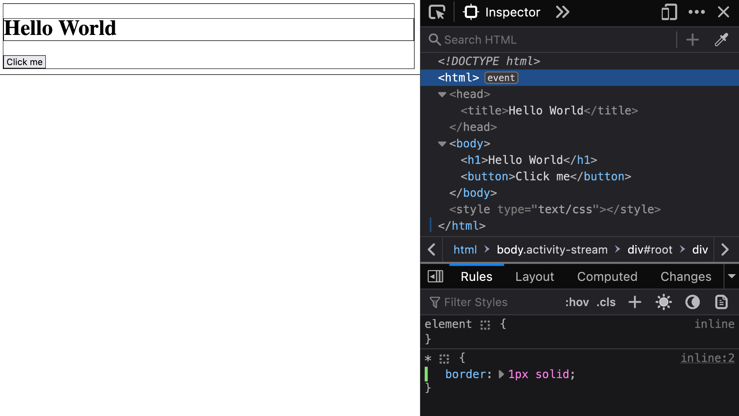
HTML erzeugt Boxes (“Kastln”)
Gibt allen HTML-Elementen eine sichtbare Umrandung.

Slide 34
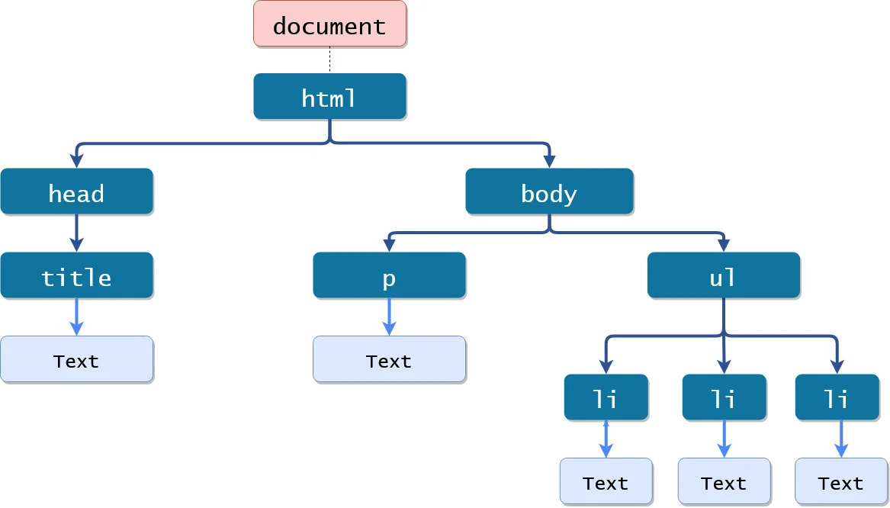
HTML5 DOM
DOM (Document Object Model) ist eine Schnittstelle, die Webseiten als Baumstruktur aus Objekten repräsentiert, wobei jedes Objekt einen Teil der Webseite darstellt.
Über JavaScript können diese Objekte manipuliert werden.

Slide 35
<!DOCTYPE html> <html>
<head>
<title>Hello World</title>
</head>
<body>
<h1>Hello World</h1>
<button>Click me</button>
<script>
// Document Object Model (DOM) API
const button = document.querySelector('button');
button.addEventListener('click', function() {
console.log('Button was clicked');
});
</script>
</body>
</html>
Exkurs DOM API Fügt den Button einen `Click`-Handler hinzu.

Slide 36
HTML5 APIs
HTML5 APIs bieten Entwicklern Schnittstellen, mit denen sie fortschrittliche Funktionen und interaktive Inhalte in Webanwendungen integrieren können.
Beispielsweise APIs für Drag-and-Drop, Offline-Anwendungen, Lokalisierung und die Interaktion mit Multimedia-Elementen wie Video und Audio. https://developer.mozilla.org/en-US/docs/Web/API
Document Object Model (DOM) API
Geolocation API
Web Storage API
Fetch API
Canvas API
Web Audio API
WebRTC API
Media Capture and Streams API
WebSockets API
Web Animations API
File API
Notification API
Payment Request API
IndexedDB API
History API
Drag and Drop API

Slide 37
<!DOCTYPE html>
<html>
<head>
<title>Hello Camera</title>
</head>
<body>
<video autoplay playsinline></video>
<script>
const video = document.querySelector('video');
// Media Capture and Streams API
navigator.mediaDevices.getUserMedia({ video: true })
.then((stream) => {
video.srcObject = stream;
});
</script>
</body>
</html>
Exkurs Media Capture API Öffnet die Kamera und streamt den Inhalt in das Video-Element.

Slide 38
HTML5 Security Policies
Sicherheitsrichtlinien (Security Policies) dienen dazu, die Sicherheit beim Browsen von Webseiten zu erhöhen. Sie schränken schädliche Aktionen ein, die über Webseiten ausgeführt werden könnten, indem sie bestimmte Regeln und Beschränkungen für die Ausführung von Scripts und den Zugriff auf Ressourcen festlegen.
Same-Origin-Policy (SOP) Eine Sicherheitsrichtlinie, die besagt, dass ein Webbrowser eine Webseite daran hindert, auf Daten zuzugreifen, die von einer anderen Webseite stammen. https://developer.mozilla.org/en-US/docs/Web/Security/Same-origin_policy
Content Security Policy (CSP) Eine zusätzliche Sicherheitsebene, die es Webentwicklern ermöglicht, bestimmte Sicherheitsrichtlinien durchzusetzen. https://developer.mozilla.org/en-US/docs/Web/HTTP/CSP

Slide 39
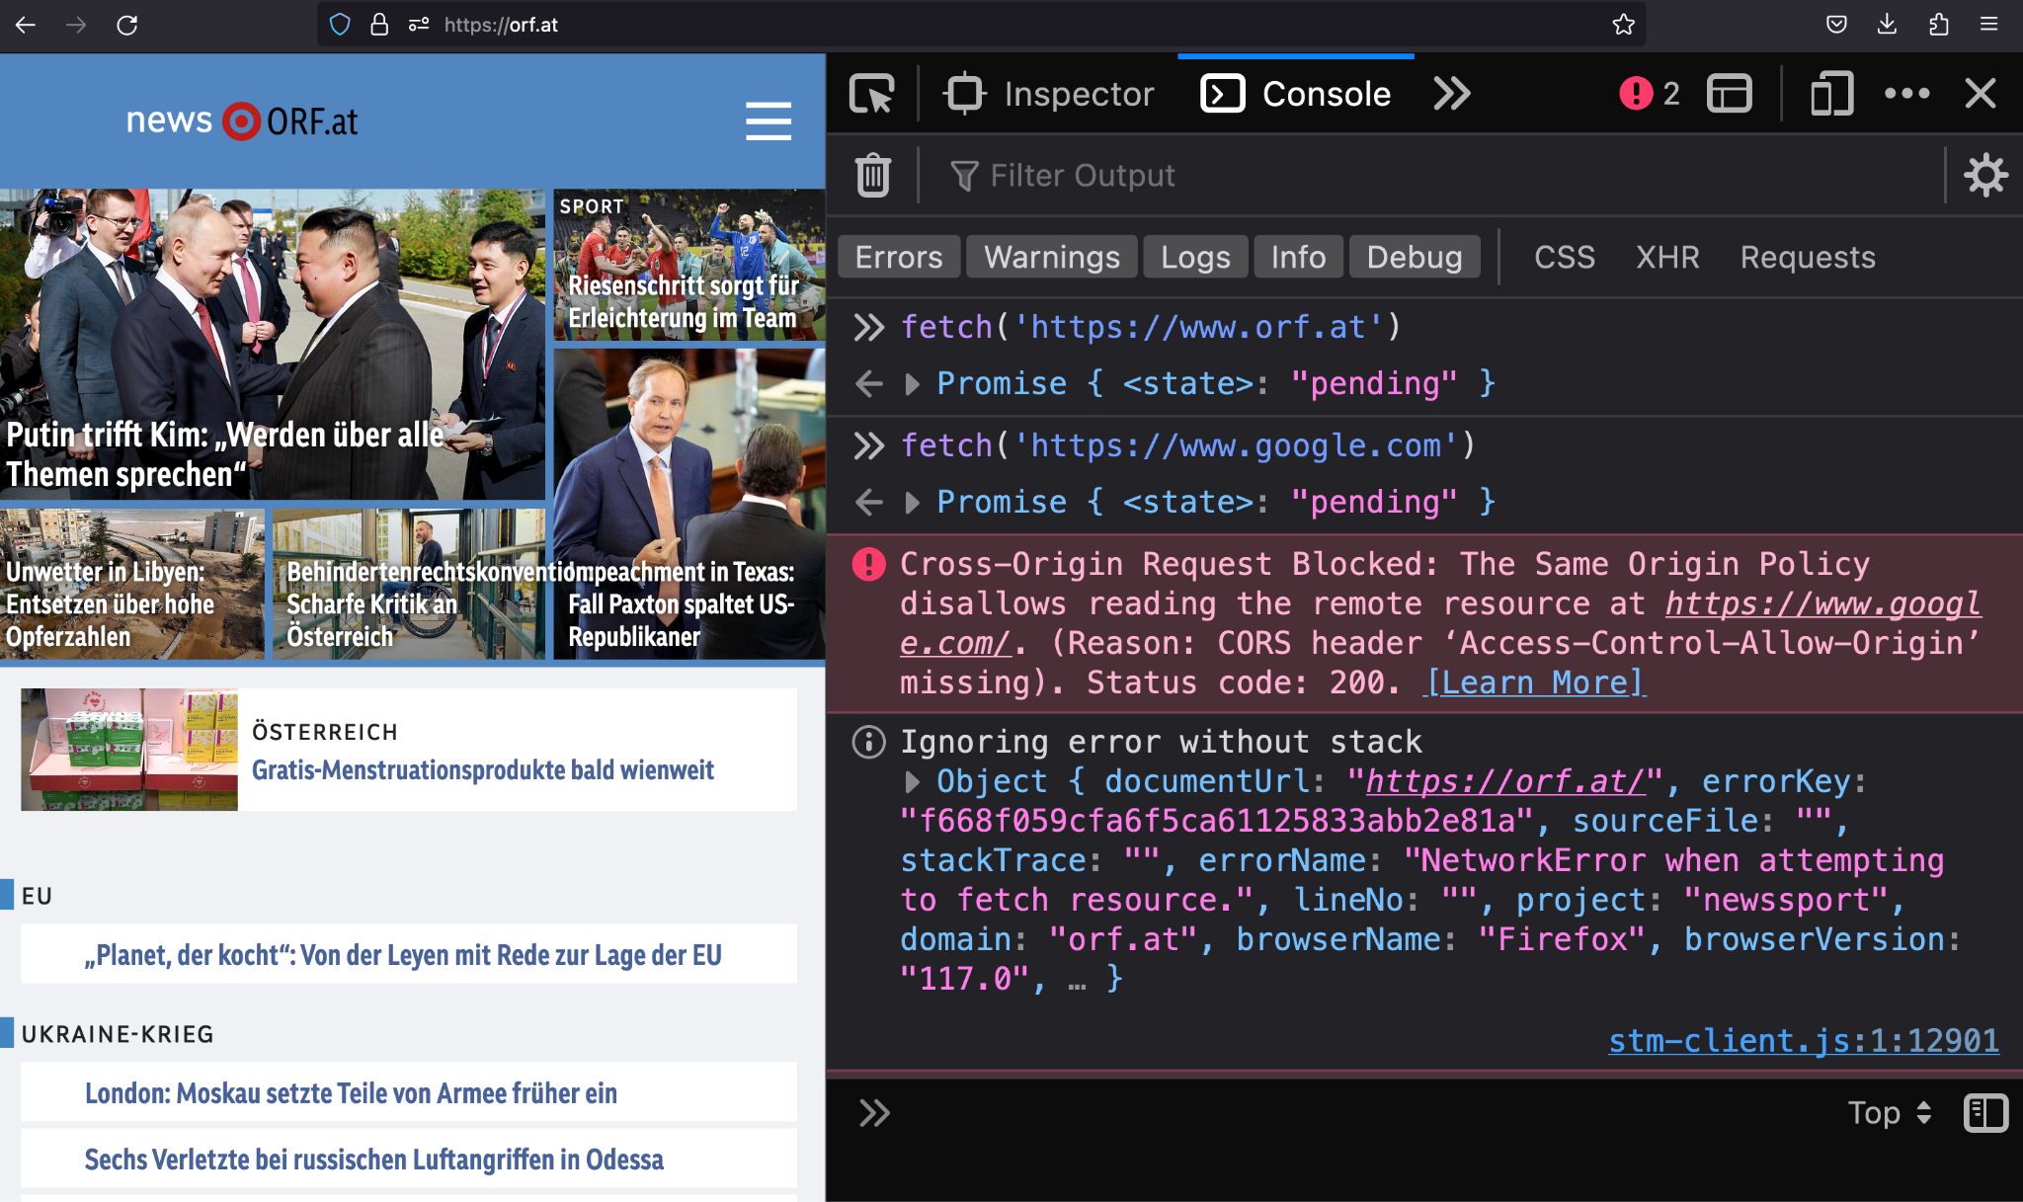
Exkurs Same Origin Policy
Die fetch-API führt einen HTTP-Request in JavaScript aus. www.orf.at → www.orf.at Same Origin Erlaubt
www.orf.at → www.google.com Cross Origin Der Browser blockiert die Antwort von Google

Slide 40
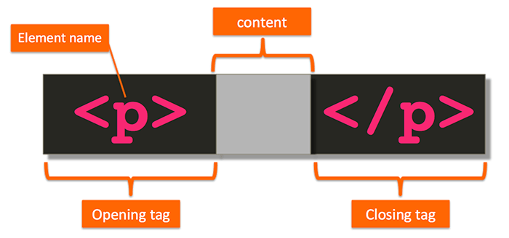
Anatomy of an HTML-Element

Slide 41
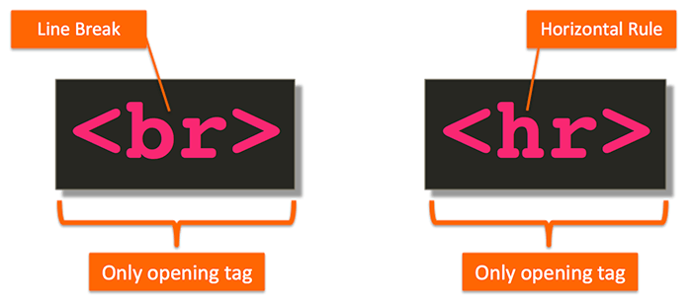
Anatomy of an HTML-Element

Slide 42
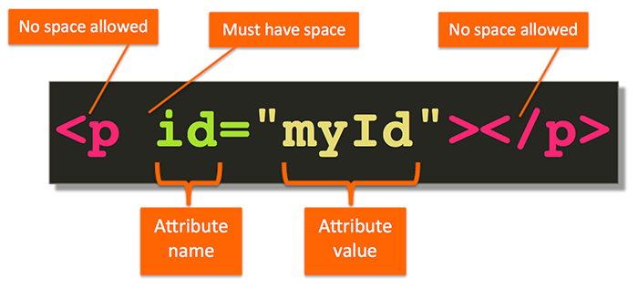
Anatomy of an HTML-Element

Slide 43
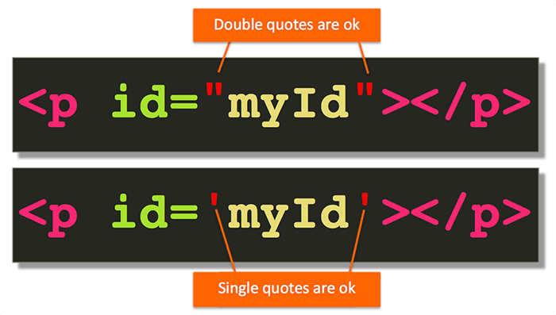
Anatomy of an HTML-Element

Slide 44
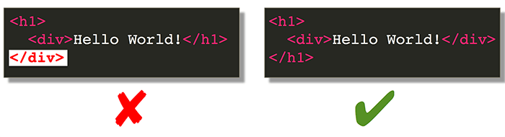
Anatomy of an HTML-Element

Slide 45
Exkurs: Link Navigation (1)
<!-- Anchor mit Text-Content -->
<a href="https://www.orf.at">
ORF
</a>
<!-- Anchor mit HTML-Content -->
<a href="https://www.orf.at">
<div>ORF</div>
</a>

Slide 46
Exkurs: Button Navigation (2)
<!-- Button mit JavaScript onclick-Handler -->
<button onclick="location.href='https://www.orf.at'"
type="button"> ORF
</button>
<!-- Button ohne JavaScript -->
<form>
<button formaction="https://www.orf.at">ORF</button>
</form>
<!-- Button ohne JavaScript; nicht valides HTML5 :-( -->
<a href="https://www.orf.at">
<button>ORF</button>
</a>

Slide 47
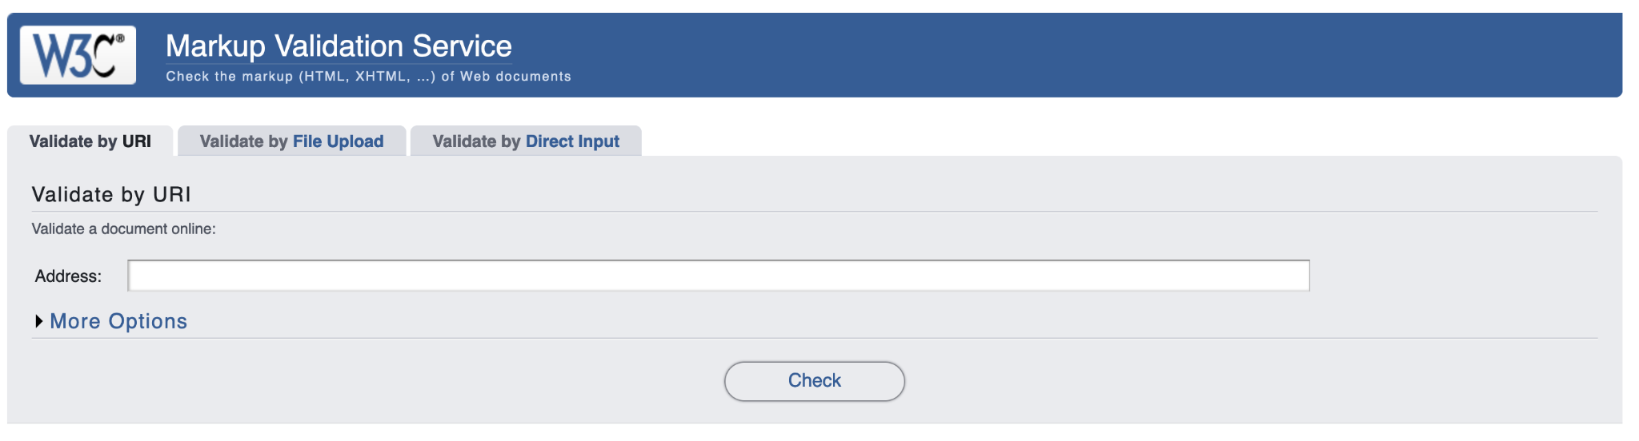
W3C Validator
Das W3C (World Wide Web Consortium) bietet einen Validator, der es Entwicklern ermöglicht, HTML- (und CSS-) Markup auf Konformität mit den Standards zu überprüfen.
Wenn das Markup diese Validierung besteht, bedeutet das, dass es den etablierten Webstandards entspricht.
https://validator.w3.org/

Slide 48
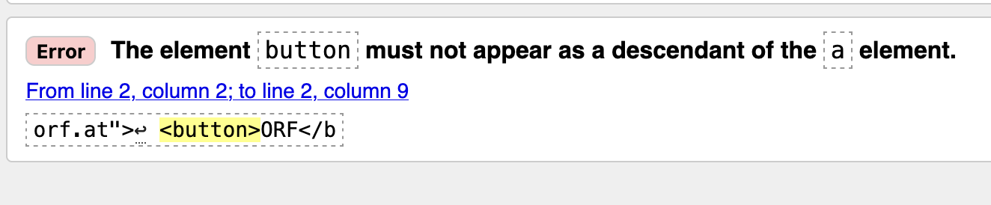
W3C Validator
<!-- Button ohne JavaScript; nicht valides HTML5 :-( -->
<a href="https://www.orf.at">
<button>ORF</button>
</a>

Slide 49
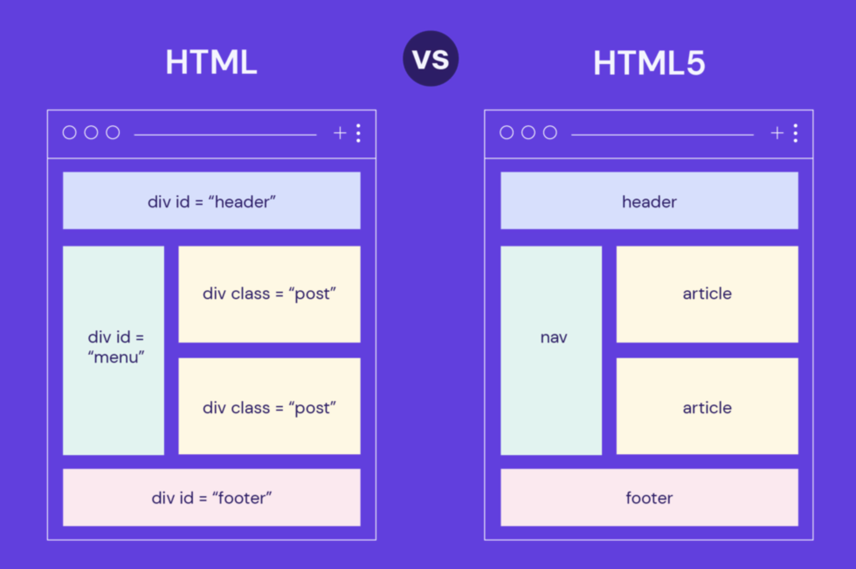
HTML5 Semantic Markup

Slide 50
HTML5 Semantic Markup
<header> Kopfbereich einer Webseite oder eines Abschnitts. Könnte den Seitentitel, das Logo, die Hauptnavigation oder andere einleitende Inhalte enthalten.
<nav> Hauptnavigation einer Webseite. Sollte nur für Hauptnavigation Bereiche verwendet werden und nicht für jede Gruppe von Links auf der Seite.
<main> Hauptinhalt der Webseite. Sollte einzigartig für das Dokument sein und nicht für Inhalte wiederholt werden, die über das gesamte Set von Dokumenten hinweg wiederholt werden (z.B. Seitennavigation, Footer-Inhalte).

Slide 51
HTML5 Semantic Markup
<article> Ein selbstständiger Abschnitt der Webseite. Ist thematisch ist der von den umgebenden Inhalten getrennt und eigenständig verständlich (z.B. ein Blogpost, News einer Nachrichtenseite). Kann <header>, <footer>, und andere semantische Elemente innerhalb enthalten.
<aside> Gehören indirekt zum Hauptinhalt und werden oft als Sidebar präsentiert. Zum Beispiel Werbung, Nutzerhinweise, oder Verweise auf verwandte Inhalte.
<footer> Fußbereich einer Webseite oder eines Abschnitts. Könnte Informationen wie den Autor, Copyright-Informationen, Links zu verwandten Dokumenten usw. enthalten.

Slide 52
HTML5 Semantic “Hello World”
<header>
<h1>Rezept</h1>
</header>
<nav>
<ul>
<li><a href="#">Home</a></li>
<li><a href="#">Über mich</a></li>
</ul>
</nav>
<article>
<h2>Kochrezept</h2>
</article>
<footer>
<p>Copyright © 2023 Chefkoch</p>
</footer>

